Slide 1
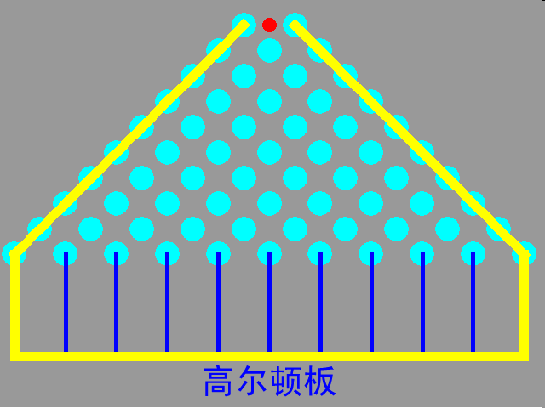
高尔顿(Galton)板试验
验证频率稳定性的著名实验
试验模型如下所示:
自上端放入一小球,
任其自由
下落, 在下落过程中当小球碰到钉
子时, 从左边落下与从右边落下的
机会相等.
碰到下一排钉子时又是
如此, 最后落入底板中的某一格子.
因此,
任意放入一球,
则此球落入
哪一个格子,
但是如果放入大量小球,
预先难以确定.
则其最后所呈现的曲线,
几乎总是一样的.

Slide 2
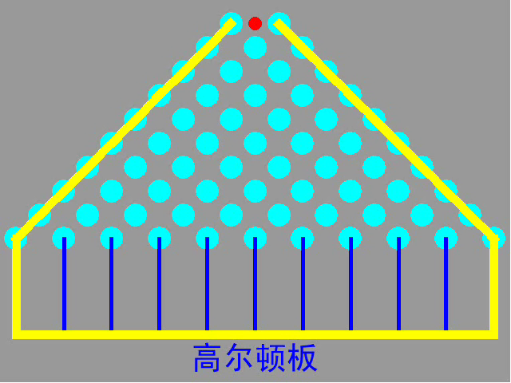
请看动画演示
单击图形播放/暂停 ESC键退出

